Slide 1


模块和包
商丘师范 韩杰

Slide 2
Python的模块和包
目标
01 模块
1.1 模块的概念
1.2 模块的两种导入方式
1.3 模块的搜索顺序[扩展]
1.4 原则 — 每一个文件都应该是可以被导入的
02 包

Slide 3
03 发布模块
3.1 制作发布压缩包步骤
3.2 安装模块
3.3 pip 安装第三方模块

Slide 4
01. 模块

Slide 5
1.1 模块的概念
模块是 Python 程序架构的一个核心概念
每一个以扩展名 py 结尾的 Python 源代码文件都是一个 模块
模块名 同样也是一个 标识符，需要符合标识符的命名规则
在模块中定义的 全局变量 、函数、类 都是提供给外界直接使用的 工具
模块 就好比是 工具包，要想使用这个工具包中的工具，就需要先 导入 这个模块

Slide 6

1.2 模块的两种导入方式
1）import 导入
提示：在导入模块时，每个导入应该独占一行

Slide 7
导入之后
通过 模块名. 使用 模块提供的工具 —— 全局变量、函数、类
使用 as 指定模块的别名
如果模块的名字太长，可以使用 as 指定模块的名称，以方便在代码中的使用
注意：模块别名 应该符合 大驼峰命名法

Slide 8
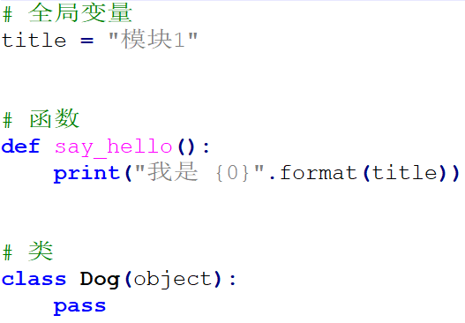
测试模块1

Slide 9

测试模块2

Slide 10
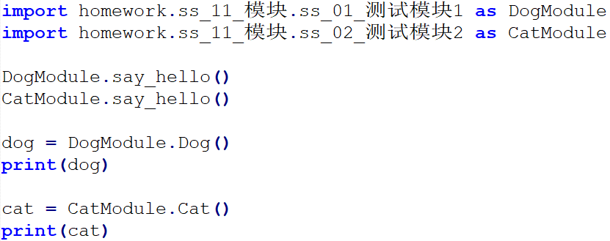
import导入模块

Slide 11

2）from...import 导入
如果希望 从某一个模块 中，导入 部分 工具，就可以使用 from ... import 的方式
import 模块名 是 一次性 把模块中 所有工具全部导入，并且通过 模块名/别名 访问

Slide 12
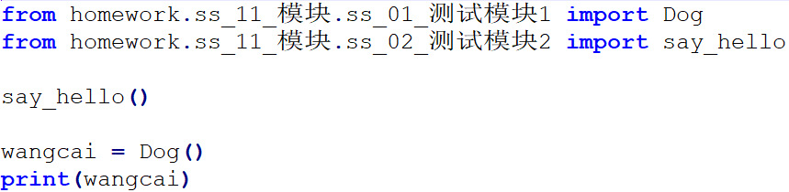
from import导入

Slide 13
导入之后
不需要 通过 模块名.
可以直接使用 模块提供的工具 —— 全局变量、函数、类
注意
如果 两个模块，存在 同名的函数，那么 后导入模块的函数，会 覆盖掉先导入的函数
开发时 import 代码应该统一写在 代码的顶部，更容易及时发现冲突
一旦发现冲突，可以使用 as 关键字 给其中一个工具起一个别名

Slide 14
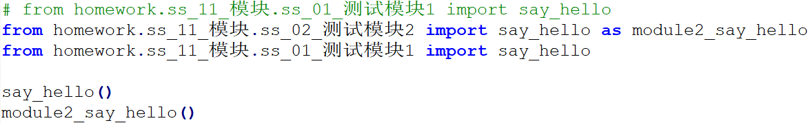
from import 导入注意事项

Slide 15
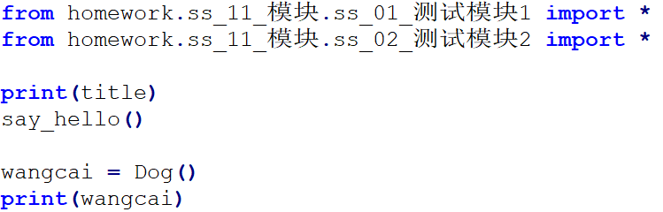
from import 导入全部

Slide 16
1.3 模块的搜索顺序[扩展]
Python 的解释器在 导入模块 时，会：
1. 搜索 当前目录 指定模块名的文件，如果有就直接导入
2. 如果没有，再搜索 系统目录
在开发时，给文件起名，不要和 系统的模块文件 重名

Slide 17
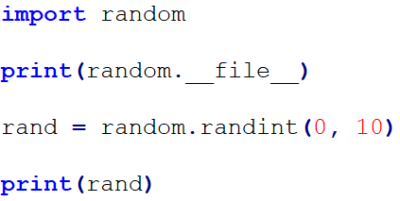
示例
注意：如果当前目录下，存在一个 random.py 的文件，程序就无法正常执行了！
这个时候，Python 的解释器会 加载当前目录 下的 random.py 而不会加载 系统的 random 模块

Slide 18
1.4 原则 — 每一个文件都应该是可以被导入的
一个 独立的 Python 文件 就是一个 模块
在导入文件时，文件中 所有没有任何缩进的代码 都会被执行一遍！
实际开发场景
在实际开发中，每一个模块都是独立开发的，大多都有专人负责
开发人员 通常会在 模块下方 增加一些测试代码
仅在模块内使用，而被导入到其他文件中不需要执行

Slide 19
__name__ 属性
__name__ 属性可以做到，测试模块的代码 只在测试情况下被运行，而在 被导入时不会被执行！
__name__ 是 Python 的一个内置属性，记录着一个 字符串
如果 是被其他文件导入的，__name__ 就是 模块名
如果 是当前执行的程序 __name__ 是 __main__

Slide 20
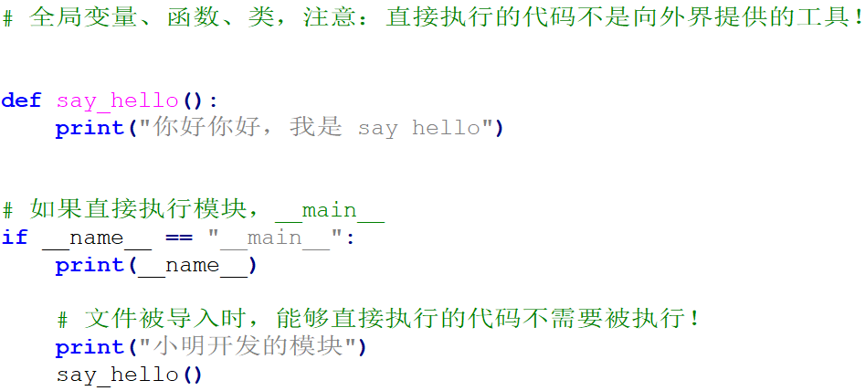
在很多 Python 文件中都会看到以下格式的代码：

Slide 22
02. 包（Package）
概念
包 是一个 包含多个模块 的 特殊目录
目录下有一个 特殊的文件 __init__.py
包名的 命名方式 和变量名一致，小写字母 + _
好处
使用 import 包名 可以一次性导入 包 中 所有的模块

Slide 23
案例演练
1. 新建一个 ss_message 的 包
2. 在目录下，新建两个文件 send_message 和 receive_message
3. 在 send_message 文件中定义一个 send 函数
4. 在 receive_message 文件中定义一个 receive 函数
5. 在外部直接导入 ss_message 的包

Slide 24

__init__.py
要在外界使用 包 中的模块，需要在 __init__.py 中指定 对外界提供的模块列表

Slide 25
03. 发布模块（知道）
如果希望自己开发的模块，分享 给其他人，可以按照以下步骤操作

Slide 26
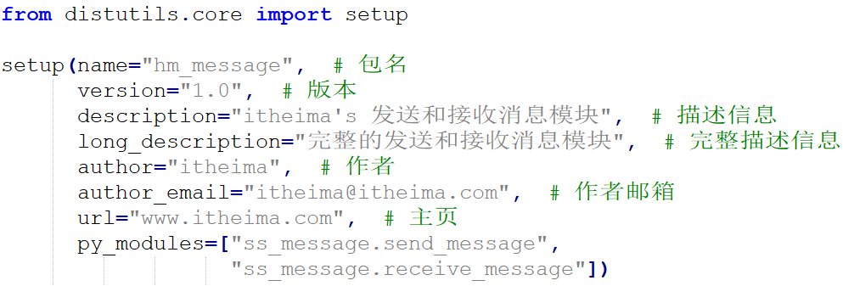
3.1 制作发布压缩包步骤
1) 创建 setup.py
setup.py 的文件

Slide 27
2) 构建模块
$ python setup.py build

Slide 28
3) 生成发布压缩包
$ python setup.py sdist
注意：要制作哪个版本的模块，就使用哪个版本的解释器执行！

Slide 29
3.2 安装模块
$ tar -zxvf ss_message-1.0.tar.gz
$ sudo python setup.py install

Slide 30
卸载模块
直接从安装目录下，把安装模块的 目录 删除就可以
$ cd /usr/local/lib/python3.5/dist-packages/
$ sudo rm -r ss_message*

Slide 31
3.3 pip 安装第三方模块
第三方模块 通常是指由 知名的第三方团队 开发的 并且被 程序员广泛使用 的 Python 包 / 模块
例如 pygame 就是一套非常成熟的 游戏开发模块
pip 是一个现代的，通用的 Python 包管理工具
提供了对 Python 包的查找、下载、安装、卸载等功能

Slide 32
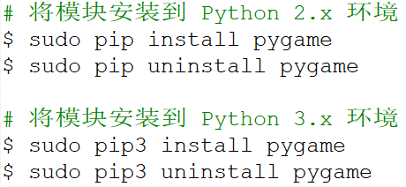
安装和卸载命令如下：

